Slide 1
第四章 ARM汇编语言程序设计

Slide 2
GNU 伪指令集
数据定义（Data Definition）伪操作
汇编控制伪操作
伪指令
杂项伪操作
GNU汇编书写格式
Notes:
ARM指令集：针对v4体系
Thumb指令集：主要解释v4T体系增加的部分
v5TE体系结构： v4T到v5TE体系增加的部分
各种版本的体系总是向后兼容的！v4T体系的代码可以运行在v5TE体系的芯片上。

Slide 3
数据定义（Data Definition）伪操作
  数据定义伪操作一般用于为特定的数据分配存储单元，同时可完成已分配存储单元的初始化。常见的数据定义伪操作有如下几种：
    .byte 单字节定义 .byte 0x12,’a’,23
    .short 定义双字节数据 .short 0x1234,65535
    .long /.word 定义4字节数据 .word 0x12345678
    .quad 定义8字节 .quad 0x1234567812345678
    .float 定义浮点数 .float 0f3.2
    .string/.asciz/.ascii 定义字符串 .ascii “abcd\0”
  注意：.ascii 伪操作定义的字符串需要每行添加结尾字符‘\0‘，其他不需要

Slide 4
汇编控制伪操作
汇编控制伪操作用于控制汇编程序的执行流程，常用的汇编控制伪操作包括以下几条：
  .if、.else .endif伪操作能根据条件的成立与否决定是否执行某个指令序列。
  当.if后面的逻辑表达式为真，则执行.if后的指令序列，否则执行.else后的指令序列； .if、.else、.endif伪指令可以嵌套使用。
  语法格式：
  .if logical-expressing
    …
    .else
    …
    .endif

Slide 5
汇编控制伪操作
  .macro，.endm
  macro伪操作可以将一段代码定义为一个整体，称为宏指令，然后就可以在程序中通过宏指令多次调用该段代码。其中，$标号在宏指令被展开时，标号会被替换为用户定义的符号。宏操作可以使用一个或多个参数，当宏操作被展开时，这些参数被相应的值替换。宏操作的使用方式和功能与子程序有些相似，子程序可以提供模块化的程序设计、节省存储空间并提高运行速度。但在使用子程序结构时需要保护现场，从而增加了系统的开销，因此，在代码较短且需要传递的参数较多时，可以使用宏操作代替子程序
  语法格式：
    .macro macroname {$parameter{,$parameter}…}
    ……..code
    .endm

Slide 6
伪指令
  ADR伪指令 ：ADR伪指令为小范围地址读取伪指令，ADR伪指令将基于PC相对偏移地址或基于寄存器相对偏移地址值读取到寄存器中，当地址值是字节对齐时，取值范围为−255—255，当地址值是字对齐时，取值范围为−1020—1020。
  语法格式: ADR{cond} register,label
  ADR R0, lable
  ADRL伪指令： ADRL伪指令为中等范围地址读取伪指令。ADRL伪指令将基于PC相对偏移的地址或基于寄存器相对偏移的地址值读取到寄存器中，当地址值是字节对齐时，取值范围为−64—64KB；当地址值是字对齐时，取值范围为−256—256KB，
  语法格式： ADRL{cond} register,label
  ADRL R0，lable
  LDR伪指令: LDR伪指令装载一个32位的常数和一个地址到寄存器。
  LDR{cond} register,=[expr|label-expr]
  语法格式：LDR R0，=0XFFFF0000

Slide 7
杂项伪操作
    .arm .arm 定义一下代码使用ARM指令集编译
    .thumb .thumb 定义一下代码使用Thumb指令集编译
    .section .section expr 定义一个段。expr可以使.text .data. .bss
    .text .text {subsection} 将定义符开始的代码编译到代码段
    .data .data {subsection} 将定义符开始的代码编译到数据段,初始化数据段
    .bss .bss {subsection} 将变量存放到.bss段,未初始化数据段
    .align .align{alignment}{,fill}{,max} 通过用零或指定的数据进行填充来使当前位置与指定边界对齐
    .org .org offset{,expr} 指定从当前地址加上offset开始存放代码，并且从当前地址到当前地址加上
    offset之间的内存单元，用零或指定的数据进行填充
    _start 汇编程序的缺省入口是_ start标号,用户也可以在连接脚本文件中用ENTRY标志指明其它入口点.
    .global .global ：用来声明一个全局的符号
    .end 文件结束

Slide 8
杂项伪操作
  .include 格式：.include “filename”
  包含指定的头文件, 可以把一个汇编常量定义放在头文件中
  .equ 格式：.equ symbol, expression
  把某一个符号(symbol)定义成某一个值(expression).
  该指令并不分配空间.(c语言的 #define)

Slide 9
GNU汇编书写格式
  代码行中的注释符号: ‘@’
  整行注释符号: ‘#’
  语句分离符号: ‘;’
  直接操作数前缀: ‘#’ 或 ‘$’
  标号：标号只能由a-z, A-Z, 0-9, “.”, _等（由点、字母、数字、下划线等组成，除局部标号外，不能以数字开头）字符组成。
  局部标号：局部标号主要在局部范围内使用，而且局部标号可以重复出现。它由两部组成：开头是一个0-99直接的数字，后面紧接一个通常表示该局部变量作用范围的符号。

Slide 10
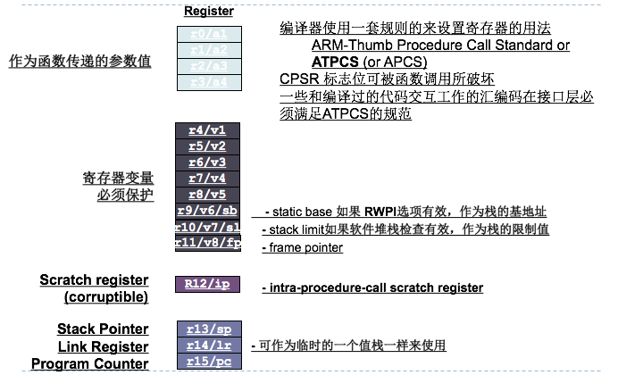
AAPCS（arm/thumb程序调用规范）
编译器使用一套规则的来设置寄存器的用法
  ARM-Thumb Procedure Call Standard or ATPCS (or APCS)
CPSR 标志位可被函数调用所破坏
一些和编译过的代码交互工作的汇编码在接口层必须满足ATPCS的规范
作为函数传递的参数值
寄存器变量
必须保护
- static base 如果 RWPI选项有效，作为栈的基地址
- stack limit如果软件堆栈检查有效，作为栈的限制值
- frame pointer
Scratch register
(corruptible)
- intra-procedure-call scratch register
Stack Pointer
Link Register
Program Counter
- 可作为临时的一个值栈一样来使用
Notes:
Compilers use set of rules to determine usage of registers
ARM-Thumb Procedure Call Standard or ATPCS
Specification available in <ADS_install>\PDF\specs and from www.arm.com/arm/Tech_Specs
默认使用规则： （注意寄存器的别名）
r0 to r3 (a1 to a4) : argument/scratch registers, corruptible by a function call
r4 to r11 (v1 to v8): register variables, non-corruptible by a function call. Some ATPCS variants make use of:
r9 (sb) : static base if RWPI option selected.
r10 (sl) : stack limit if software stack checking option selected.
r11 (fp) : frame pointer - not currently used by ARM’s compilers.
r12 (ip) : scratch register, corruptible by a function call
r13 (sp) : stack pointer
r14 (lr) : link register (can be used as a scratch register once stacked)
r15 (pc) : program counter
Any assembler code which interworks with compiled code must be ATPCS conformant at the interface level

Slide 11
ATPCS参数传递
  开始四个字大小的参数直接使用寄存器的R0-R3来传递(快速且高效的),更多的信息可参看ATPCS
  如果需要更多的参数，将使用堆栈。(需要额外的指令和慢速的存储器操作)
Example...

Slide 12
C/汇编的混合编程
混合编程的优势
ATPCS标准寄存器用名
GCC 内联汇编
GCC 内联汇编语法
Notes:
需要用到 C/ASM混合编程的情况:
- access to PSR e.g. to enable/disable interrupts
- use saturated maths instructions (can’t do this from C/C++)
- hand-optimize critical code sections
Inline assembler - Thumb support will be removed in future releases. Primarily used to add NOPs to insert delays - __NOP intrinsic will replace this.

Slide 13
C和汇编的混合编程优势
  C和汇编能很容易的混合:
    可实现在c中无法实现的处理器功能
    使用新的或不支持的指令
    产生更高效的代码
  直接链接变量和程序
    确定符合程序调用规范
    输入/输出相关的符号
  编译器也可保留内嵌汇编
    大多数arm指令都可实现
    内嵌汇编代码可由编译器的优化器来传递
Notes:
需要用到 C/ASM混合编程的情况:
- access to PSR e.g. to enable/disable interrupts
- use saturated maths instructions (can’t do this from C/C++)
- hand-optimize critical code sections
Inline assembler - Thumb support will be removed in future releases. Primarily used to add NOPs to insert delays - __NOP intrinsic will replace this.

Slide 14
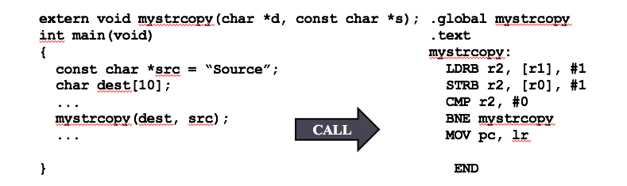
在C程序中调用汇编
  在C程序中直接调用
  一般的链接即可
这里所有的参数都是可以用寄存器来传递的，所以不需要在汇编程序中使用PUSH/POP来保护

Slide 15
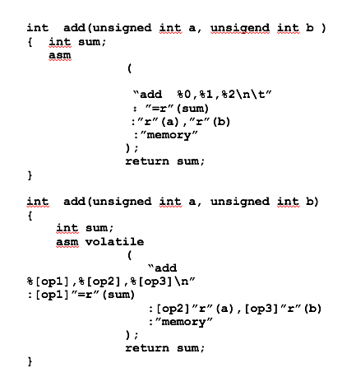
GCC内联汇编
  Gcc 通过关键字“asm”来声明内联汇编。
  允许使用一些不能由编译器自动生成的指令:
    MSR / MRS
    新的指令
    协处理器指令
  通常在关联的内嵌函数中使用
  使用C变量代替寄存器
    不是一个真正的汇编文件
    通过优化器实现

Slide 16
内嵌汇编语法格式
  通用的内嵌汇编语法格式是这样的：
  asm(“code” : output operand list : input operand list : clobber list);
  每一个asm语句被冒号（:）分成了四个部分。
  1、 汇编指令放在第一部分中的“code”中间： “add %0,%1,%2\n\t”,
  2、接下来是冒号后的可选择的output operand list，每一个条目是由一对[]（方括号）和被他包括的符号名组成，它后面跟着限制性字符串，再后面是圆括号和它括着的C变量： :”=r”(sum)
  3、 接着冒号后面是输入操作符列表，它的语法和输入操作列表一样： :”r”(a),”r”(b)
  4、破坏符列表： :”memory”
  注意： asm声明的4个部分中，只要最尾部没有使用的部分都可以省略。但是有一点要注意的是，上面的4个部分中只要后面的还要使用，前面的部分没有使用也不能省略，可以空但是保留冒号。

Slide 17
举例1
; int f(int i) { return g(i, 2*i, 3*i, 4*i, 5*i); }
.text
.global _start
_start:
STR lr, [sp, #-4]! // 保存返回地址 lr
ADD R1, R0, R0 // 计算2*i(第2个参数)
ADD R2, R1, R0 // 计算3*i(第3个参数)
ADD R3, R1, R2 // 计算5*i
STR R3, [sp, #-4]! // 第5个参数通过堆栈传递
ADD R3, R1, R1 // 计算4*i(第4个参数)
BL g // 调用C程序
ADD sp, sp, #4 // 从堆栈中删除第5个参数
LDR pc, [sp], #4 // 返回

Slide 18
举例2
.text
.global _start
_start:
mov r3,r3
ldr r0,=myarray
mov r4,#0
loop:
ldr r1,[r0],#4
add r4,r4,r1
cmp r1,#0
bne loop
stop:
b stop
myarray:
.word 0x11
.word 0x22
.word 0x0
.end

